Slide 1
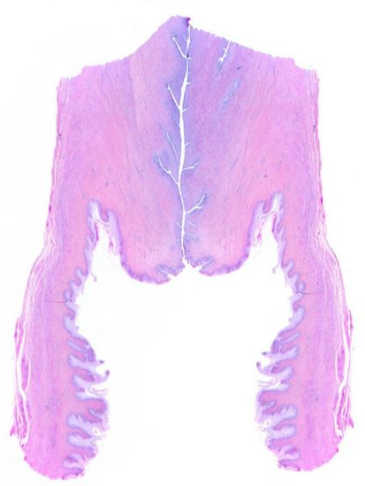
Manual digital de prácticas
Práctica 28.
Sistema genital femenino
Instrucciones generales:
En un microscopio virtual o en el Atlas Digital del Departamento busca cada preparación histológica o fotomicrografía y señala lo que se te pide

Slide 2
Resultados de aprendizaje: - Identifica la estructura histológica del ovario en fotomicrografías y cortes histológicos. Identifica la estructura histológica de las tubas uterinas en fotomicrografías y cortes histológicos. - Identifica la estructura histológica del útero en fotomicrografías y cortes histológicos. - Identifica la estructura histológica del cuello uterino en fotomicrografías y cortes histológicos. - Identifica la estructura histológica de la vagina en fotomicrografías y cortes histológicos. - Identifica la estructura histológica de la glándula mamaria en reposo en fotomicrografías y cortes histológicos.
Recursos:
http://bct.facmed.unam.mx/index.php/recursos/

Slide 3
28.1 a Ovario de adulta. Reconoce el “epitelio germinativo” que es un epitelio cúbico simple y la túnica albugínea ovárica formada por tejido conjuntivo. Diferencia el desarrollo de los folículos. Los folículos primordiales contienen el ovocito primario en la porción central rodeado por células foliculares que forman un epitelio plano simple. Los folículos primarios unilaminares en los que las células foliculares forman un epitelio cúbico simple. Los folículos primarios multilaminares que en su centro se observa el ovocito primario rodeado por la zona pelúcida, las células foliculares forman varias capas y forman la granulosa rodeada por las células de la teca.
Coloca la imagen aquí
Tinción:
Epitelio germinativo (serosa)
Túnica albugínea ovárica
Folículo ovárico primordial:
Ovocito
Células foliculares
Folículo ovárico primario unilaminar
Ovocito
Células foliculares
Folículo ovárico multilaminar
Ovocito
Zona pelúcida
Células foliculares
Células de la teca

Slide 4
28.1 b Ovario de adulta. Reconoce los folículos ováricos secundarios que se distinguen porque en la granulosa se observan los espacios antrales. Reconoce los folículos atrésicos.
Coloca la imagen aquí
Tinción:
Folículo secundario:
Ovocito
Zona pelúcida
Células de la granulosa
Espacios antrales
Teca interna
Teca externa
Folículo atrésico

Slide 5
28.1 c Ovario de adulta. En el folículo terciario se observa un único espacio antral y en el centro el ovocito rodeado por la zona pelúcida y células de la granulosa que forman la corona radiada y un grupo de células foliculares (el cúmulo oóforo) que los unen a la capa granulosa.
Coloca la imagen aquí
Tinción:
Folículo terciario:
Ovocito
Zona pelúcida
Corona radiada
Cúmulo oóforo
Antro
Teca interna
Teca externa

Slide 6
28.2 Ovario con cuerpo amarillo. Observa el cuerpo amarillo y reconoce las células luteínicas de la capa granulosa y las células luteínicas tecales.
Coloca la imagen aquí
Tinción:
Cuerpo amarillo:
Células luteínicas de la teca
Células luteínicas de la granulosa

Slide 7
28.3 a Tuba uterina. Observa los componentes histológicos de la tuba uterina a poco aumento: mucosa con pliegues primarios, secundarios y terciarios recubiertos por un epitelio cilíndrico simple ciliado y secretor y una lámina propia muy vascularizada. La túnica muscular de fibras musculares lisas. Una serosa con abundantes vasos sanguíneos arteriales y venosos.
Coloca la imagen aquí
Tinción:
Luz de la tuba uterina
Pliegues de la mucosa
Epitelio
Lámina propia
Muscular
Serosa

Slide 8
28.3b Tuba uterina. Observa los componentes histológicos de la tuba uterina a mayor aumento: mucosa con un epitelio cilíndrico simple ciliado y secretor y una lámina propia muy vascularizada.
Coloca la imagen aquí
Tinción:
Luz de la tuba uterina
Epitelio:
Células ciliadas
Células secretoras
Lámina propia
Vasos sanguíneos

Slide 9
28.4 Cuello uterino. Observa la transición de epitelios de plano estratificado sin estrato córneo (superficie vaginal o exocérvix) a epitelio cilíndrico simple secretor (superficie uterina o endocérvix). Por debajo del epitelio cervical se dispone un conjunto de haces de fibras de colágena y en la parte más profunda fibras musculares lisas. En el endocérvix se observan las glándulas cervicales.
Coloca la imagen aquí
Tinción:
Epitelio plano estratificado sin estrato córneo (exocérvix)
Zona de transición de epitelios
Epitelio cilíndrico simple secretor (endocérvix)
Tejido conjuntivo subepitelial
Glándulas cervicales

Slide 10
28.5 Vagina. Se observa un epitelio plano estratificado sin estrato córneo. Las capas epiteliales más profundas muestran un citoplasma claro que corresponde al espacio que ocupa el glucógeno. La lámina propia está constituida por tejido conjuntivo denso muy vascularizado sin glándulas. En la parte más profunda se distinguen haces gruesos de fibras musculares lisas que se entrecruzan.
Coloca la imagen aquí
Tinción:
Epitelio plano estratificado sin estrato córneo
Lámina propia
Haces de fibras musculares lisas

Slide 11
28.6 Mama en reposo. Observa los conductos lobulillares rodeados por tejido conjuntivo laxo intralobulillar, tejido conjuntivo denso interlobulillar y abundantes células adiposas.
Coloca la imagen aquí
Tinción:
Tejido conjuntivo denso interlobulillar
Tejido conjuntivo laxo intralobulillar
Conductos lobulillares
Adipocitos

Slide 12
28.7 Mama lactante. Observa los alvéolos mamarios y los conductos. Distingue que los alvéolos están constituidos por epitelio cúbico simple y en la luz se visualiza un contenido acidófilo que es la secreción láctea. Se diferencian conductos integrados por epitelio cúbico simple o estratificado. El estroma está muy disminuido en comparación con la mama en reposo.
Coloca la imagen aquí
Tinción:
Estroma
Lobulillos glandulares mamarios
Alvéolos mamarios
Secreción láctea
Conducto glandular mamario

